Slide 1
ПОЛУПРАВИЛЬНЫЕ МНОГОГРАННИКИ
Выпуклый многогранник называется полуправильным, если его гранями являются правильные многоугольники, возможно, с разным числом сторон, и все многогранные углы равны, причем один из них в другой можно перевести движением самого многогранника.
К полуправильным многогранникам относятся правильные n-угольные призмы, боковыми гранями которых являются квадраты, и, так называемые, n-угольные антипризмы, основаниями которых являются правильные n-угольники, а боковыми гранями – правильные треугольники. На рисунке изображены правильная пятиугольная призма и пятиугольная антипризма.

Slide 2
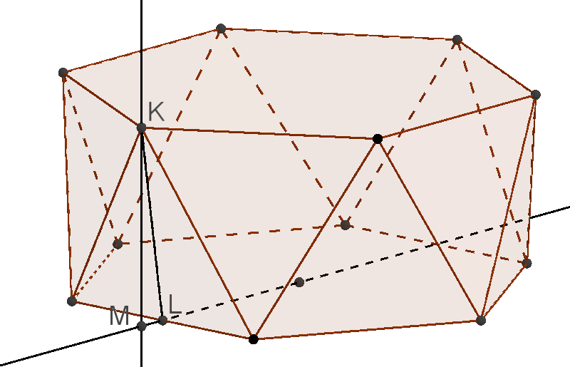
Вопрос
Как получить антипризму в программе GeoGebra?
Найдите высоту 6-угольной антипризмы, в основании которой правильный шестиугольник со стороной 1.
Ответ. $\sqrt{\sqrt{3}−1}.$

Slide 3
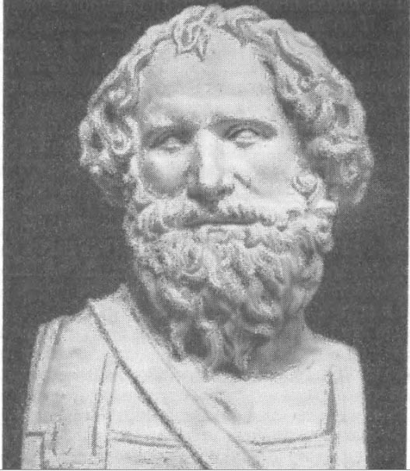
ТЕЛА АРХИМЕДА
Кроме этих двух бесконечных серий полуправильных многогранников, имеется еще 13 полуправильных многогранников, которые впервые открыл и описал Архимед (287 – 212 гг. до н. э.) - это тела Архимеда.
Областью интересов Архимеда была не только математика, но и физика, оптика, астрономия и др. Он был изобретателем многих машин и механизмов, дошедших до наших дней.
С помощью изобретенного им метода исчерпывания он вычислил длину окружности и получил приближения числа π,
Он вычислил площадь круга, объем и площадь поверхности шара и мн. др.
Цилиндр с вписанным в него шаром изображены на его надгробном камне в Сиракузах.

Slide 4
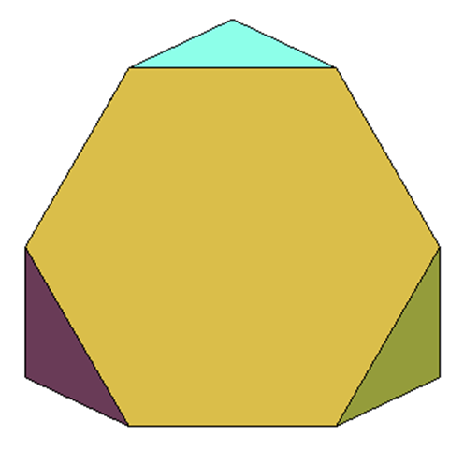
Усеченный тетраэдр
Самые простые из тел Архимеда получаются из правильных многогранников операцией "усечения", состоящей в отсечении плоскостями углов многогранника.

Slide 5
Какую часть ребер нужно отсекать плоскостями от вершин тетраэдра, чтобы полученный многогранник был полуправильным, называемым усеченный тетраэдр?
Ответ. $\frac{1}{3}$.

Slide 6
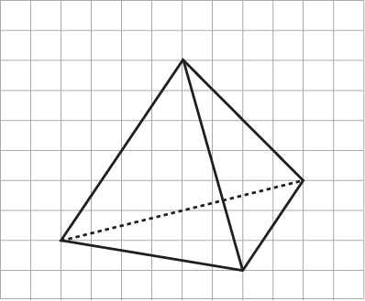
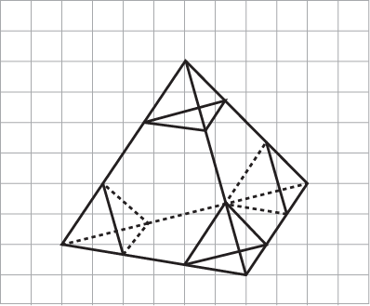
На клетчатой бумаге изобразите усечённый тетраэдр, используя тетраэдр, показанный на рисунке.
Notes:
В режиме слайдов ответ появляется после кликанья мышкой.

Slide 7
Из каких граней состоит усеченный тетраэдр? Сколько у него вершин (В), ребер (Р) и граней (Г)?
Ответ: Четыре шестиугольных и четыре треугольных граней; В = 12, Р = 18, Г = 8.
Notes:
В режиме слайдов ответ появляется после кликанья мышкой.

Slide 8
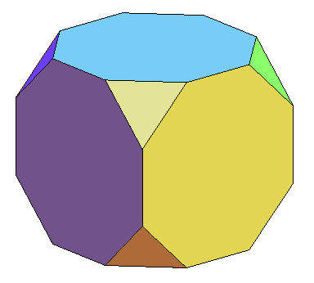
Какую часть ребер нужно отсекать плоскостями от вершин куба, чтобы полученный многогранник был полуправильным, называемым усеченный куб?
Ответ.

Slide 9
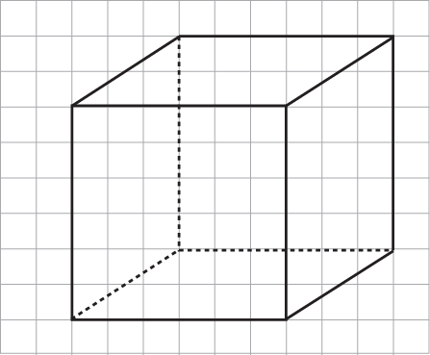
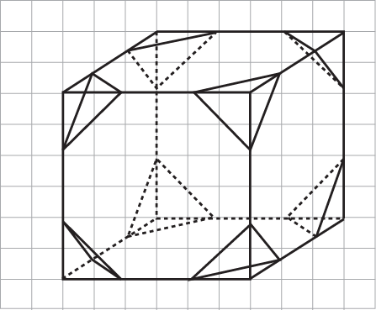
На клетчатой бумаге изобразите усечённый куб, используя куб, показанный на рисунке.
Notes:
В режиме слайдов ответ появляется после кликанья мышкой.

Slide 10
Из каких граней состоит усеченный куб? Сколько у него вершин (В), ребер (Р) и граней (Г)?
Ответ: Шесть восьмиугольных и восемь треугольных граней; В = 24, Р = 36, Г = 14.
Notes:
В режиме слайдов ответ появляется после кликанья мышкой.

Slide 11
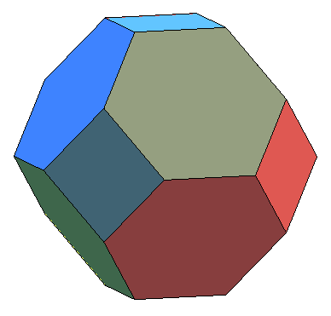
Усеченный октаэдр
Какую часть ребер нужно отсекать плоскостями от вершин октаэдра, чтобы полученный многогранник был полуправильным, называемым усеченный октаэдр?
Ответ. $\frac{1}{3}$.

Slide 12
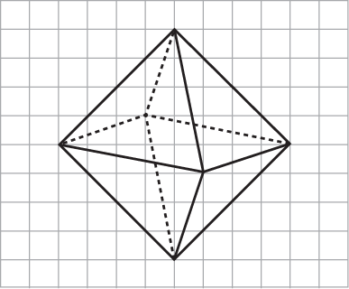
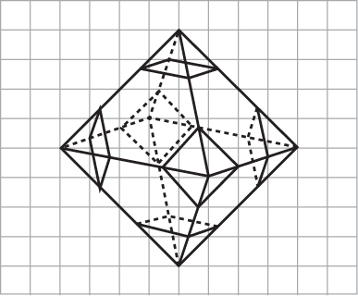
На клетчатой бумаге изобразите октаэдр, используя октаэдр, показанный на рисунке.
Notes:
В режиме слайдов ответ появляется после кликанья мышкой.

Slide 13
Из каких граней состоит усеченный октаэдр? Сколько у него вершин (В), ребер (Р) и граней (Г)?
Ответ: Восемь шестиугольных и шесть квадратных граней; В = 24, Р = 36, Г = 14.
Notes:
В режиме слайдов ответ появляется после кликанья мышкой.

Slide 14
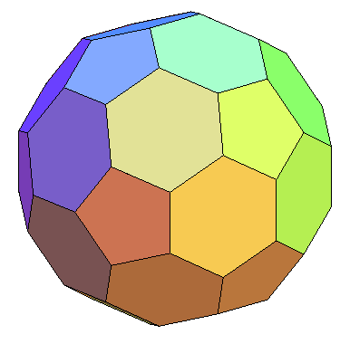
Усеченный икосаэдр
Какую часть ребер нужно отсекать плоскостями от вершин икосаэдра, чтобы полученный многогранник был полуправильным, называемым усеченный икосаэдр? Обратите внимание на то, что поверхность футбольного мяча изготавливают в форме поверхности усеченного икосаэдра.
Ответ. $\frac{1}{3}$.

Slide 15
Из каких граней состоит усеченный икосаэдр? Сколько у него вершин (В), ребер (Р) и граней (Г)?
Ответ: Двадцать шестиугольных и двенадцать пятиугольных граней; В = 60, Р = 90, Г = 32.
Notes:
В режиме слайдов ответ появляется после кликанья мышкой.

Slide 16
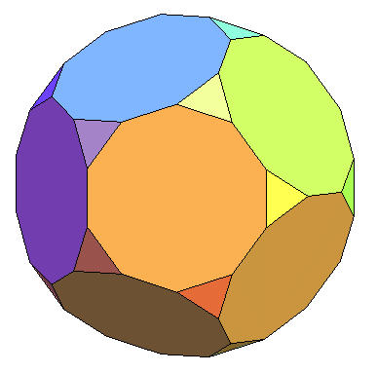
Усеченный додекаэдр
Какую часть ребер нужно отсекать плоскостями от вершин додекаэдра, чтобы полученный многогранник был полуправильным, называемым усеченный додекаэдр?
Ответ.

Slide 17
Из каких граней состоит усеченный додекаэдр? Сколько у него вершин (В), ребер (Р) и граней (Г)?
Ответ: Двенадцать десятиугольных и двадцать треугольных граней; В = 60, Р = 90, Г = 32.
Notes:
В режиме слайдов ответ появляется после кликанья мышкой.

Slide 18
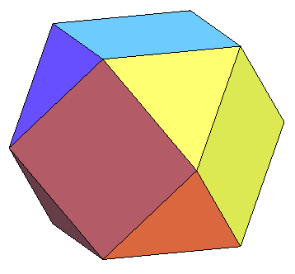
Кубооктаэдр
Для того чтобы получить еще один полуправильный многогранник, проведем в кубе отсекающие плоскости через середины ребер, выходящих из одной вершины. В результате получим полуправильный многогранник, который называется кубооктаэдр. Его поверхность состоит из граней куба и октаэдра.

Slide 19
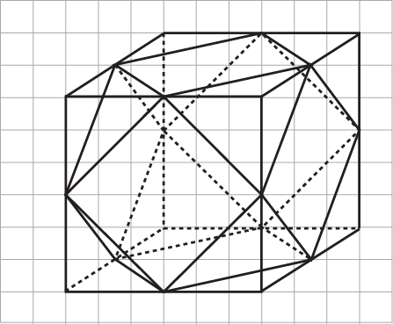
На клетчатой бумаге изобразите кубооктаэдр, используя куб, показанный на рисунке.
Notes:
В режиме слайдов ответ появляется после кликанья мышкой.

Slide 20
Из каких граней состоит кубооктаэдр? Сколько у него вершин (В), ребер (Р) и граней (Г)?
Ответ: Шесть квадратных и восемь треугольных граней; В = 12, Р = 24, Г = 14.
Notes:
В режиме слайдов ответ появляется после кликанья мышкой.

Slide 21
Ребро куба равно 1. Найдите ребро полученного из него кубооктаэдра.
Ответ:
Notes:
В режиме слайдов ответ появляется после кликанья мышкой.

Slide 22
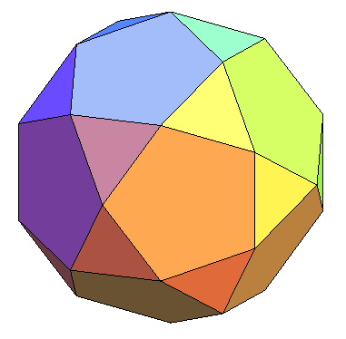
Икосододекаэдр
Аналогично, если в додекаэдре отсекающие плоскости провести через середины ребер, выходящих из одной вершины, то получим многогранник, который называется икосододекаэдр. Его поверхность состоит из граней икосаэдра и додекаэдра.

Slide 23
Из каких граней состоит икосододекаэдр? Сколько у него вершин (В), ребер (Р) и граней (Г)?
Ответ: Двенадцать пятиугольных и двадцать треугольных граней; В = 30, Р = 60, Г = 32.
Notes:
В режиме слайдов ответ появляется после кликанья мышкой.

Slide 24
Упражнение 13
Ребро додекаэдра равно 1. Найдите ребро полученного из него икосододекаэдра.
Ответ:
Notes:
В режиме слайдов ответ появляется после кликанья мышкой.

Slide 25
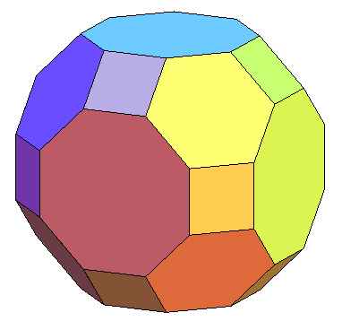
Усеченный кубооктаэдр
Полуправильный многогранник, изображенный на рисунке называют усеченный кубооктаэдр, хотя он и не получается усечением кубооктаэдра.

Slide 26
Из каких граней состоит усеченный кубооктаэдр? Сколько у него вершин (В), ребер (Р) и граней (Г)?
Ответ: Шесть восьмиугольных, восемь шестиугольных и двенадцать квадратных граней; В = 48, Р = 72, Г = 26.
Notes:
В режиме слайдов ответ появляется после кликанья мышкой.

Slide 27
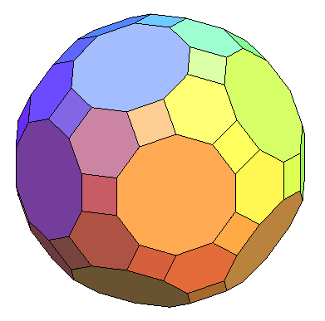
Усеченный икосододекаэдр
Полуправильный многогранник, изображенный на рисунке называют усеченный икосододекаэдр, хотя он и не получаются усечением икосододекаэдра.

Slide 28
Из каких граней состоит усеченный икосододекаэдр? Сколько у него вершин (В), ребер (Р) и граней (Г)?
Ответ: Двенадцать десятиугольных, двадцать шестиугольных и тридцать квадратных граней; В = 120, Р = 180, Г = 62.
Notes:
В режиме слайдов ответ появляется после кликанья мышкой.

Slide 29
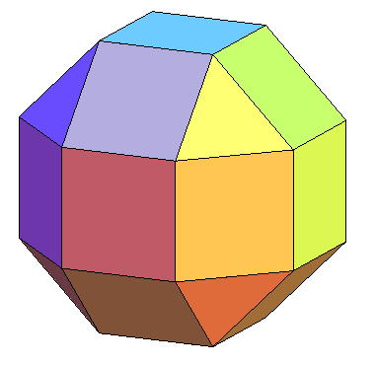
Ромбокубооктаэдр
На рисунке изображен многогранник, называемый ромбокубооктаэдр.

Slide 30
Из каких граней состоит ромбокубооктаэдр? Сколько у него вершин (В), ребер (Р) и граней (Г)?
Ответ: Восемнадцать квадратных и восемь треугольных граней; В = 24, Р = 48, Г = 26.
Notes:
В режиме слайдов ответ появляется после кликанья мышкой.

Slide 31
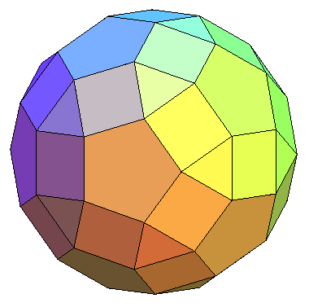
Ромбоикосододекаэдр
На рисунке изображен многогранник, называемый ромбоикосододекаэдр.

Slide 32
Упражнение 18
Из каких граней состоит ромбоикосододекаэдр? Сколько у него вершин (В), ребер (Р) и граней (Г)?
Ответ: Двенадцать пятиугольных, тридцать квадратных и двадцать треугольных граней; В = 60, Р = 120, Г = 62.
Notes:
В режиме слайдов ответ появляется после кликанья мышкой.

Slide 33
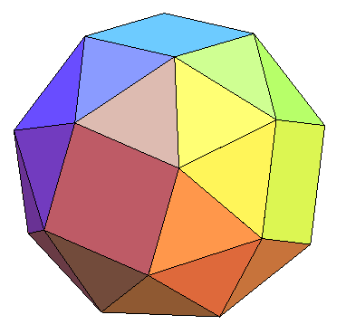
Курносый куб
На рисунке изображен многогранник, называемый курносый (иногда называют плосконосый) куб.

Slide 34
Из каких граней состоит курносый куб? Сколько у него вершин (В), ребер (Р) и граней (Г)?
Ответ: Шесть квадратных и тридцать две треугольных граней; В = 24, Р = 60, Г = 38.
Notes:
В режиме слайдов ответ появляется после кликанья мышкой.

Slide 35
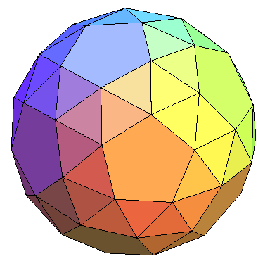
Курносый додекаэдр
Последний многогранник Архимеда называется курносый (плосконосый) додекаэдр.

Slide 36
Из каких граней состоит курносый додекаэдр? Сколько у него вершин (В), ребер (Р) и граней (Г)?
Ответ: Двенадцать пятиугольных и восемьдесят треугольных граней; В = 60, Р = 150, Г = 92.
Notes:
В режиме слайдов ответ появляется после кликанья мышкой.

Slide 37
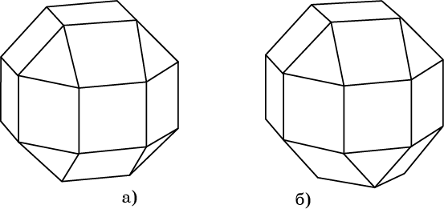
На рисунке б) изображён многогранник, который называется псевдоархимедовым. Как он получен из ромбокубооктаэдра (рис. а)? Является ли он полуправильным многогранником?
Ответ: Этот многогранник получается из ромбокубооктаэдра поворотом нижней восьмиугольной чаши на 45^{о}. Он не является полуправильным многогранником.
Notes:
В режиме слайдов ответ появляется после кликанья мышкой.

Slide 38
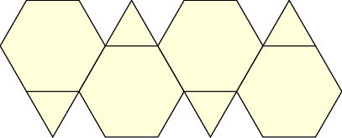
Развертка какого полуправильного многогранника изображена на рисунке?
Ответ: Усеченного тетраэдра.
Notes:
В режиме ответ появляется после кликанья мышкой

Slide 39
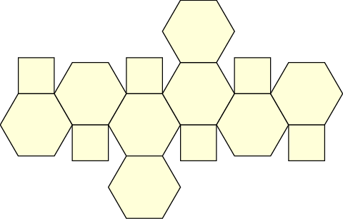
Развертка какого полуправильного многогранника изображена на рисунке?
Ответ: Усеченного октаэдра.
Notes:
В режиме ответ появляется после кликанья мышкой

Slide 40
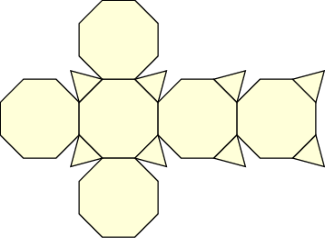
Развертка какого полуправильного многогранника изображена на рисунке?
Ответ: Усеченного куба.
Notes:
В режиме ответ появляется после кликанья мышкой

Slide 41
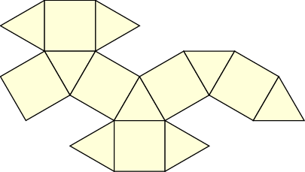
Развертка какого полуправильного многогранника изображена на рисунке?
Ответ: Кубооктаэдра.
Notes:
В режиме ответ появляется после кликанья мышкой

Slide 42
Развертка какого полуправильного многогранника изображена на рисунке?
Ответ: Усеченный икосаэдр.
Notes:
В режиме ответ появляется после кликанья мышкой

Slide 43
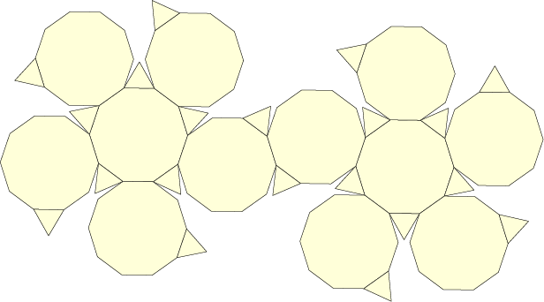
Развертка какого полуправильного многогранника изображена на рисунке?
Ответ: Усеченный додекаэдр.
Notes:
В режиме ответ появляется после кликанья мышкой

Slide 44
Развертка какого полуправильного многогранника изображена на рисунке?
Ответ: Икосододекаэдр.
Notes:
В режиме ответ появляется после кликанья мышкой

Slide 45
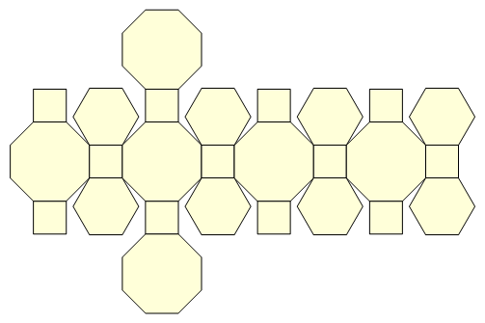
Развертка какого полуправильного многогранника изображена на рисунке?
Ответ: Усеченный кубооктаэдр.
Notes:
В режиме ответ появляется после кликанья мышкой

Slide 46
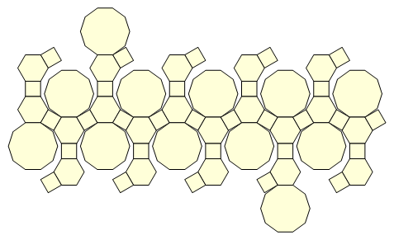
Развертка какого полуправильного многогранника изображена на рисунке?
Ответ: Усеченный икосододекаэдр.
Notes:
В режиме ответ появляется после кликанья мышкой

Slide 47
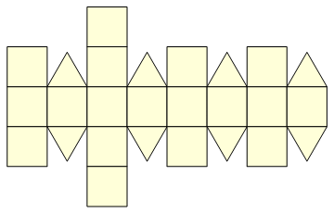
Развертка какого полуправильного многогранника изображена на рисунке?
Ответ: Ромбокубооктаэдр.
Notes:
В режиме ответ появляется после кликанья мышкой

Slide 48
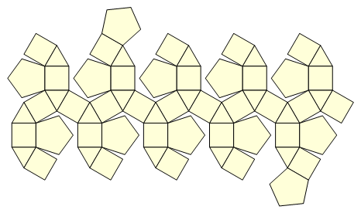
Развертка какого полуправильного многогранника изображена на рисунке?
Ответ: Ромбоикосододекаэдр.
Notes:
В режиме ответ появляется после кликанья мышкой

Slide 49
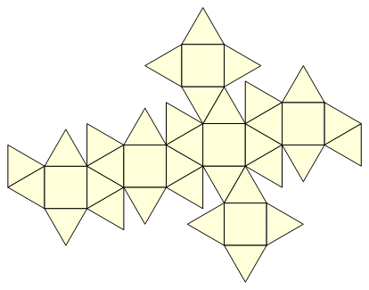
Развертка какого полуправильного многогранника изображена на рисунке?
Ответ: Курносый куб.
Notes:
В режиме ответ появляется после кликанья мышкой

Slide 50
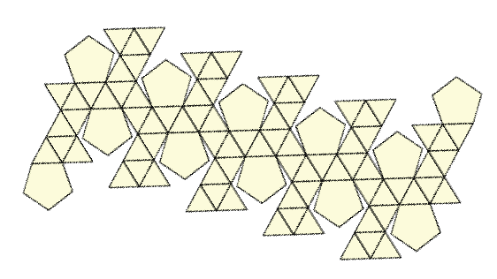
Развертка какого полуправильного многогранника изображена на рисунке?
Ответ: Курносый додекаэдр.
Notes:
В режиме ответ появляется после кликанья мышкой

Slide 51
ЗВЕЗДЧАТЫЕ МНОГОГРАННИКИ
Кроме правильных и полуправильных многогранников, красивые формы имеют, так называемые, звездчатые многогранники. Здесь мы рассмотрим правильные звездчатые многогранники. Их всего четыре. Первые два были открыты И. Кеплером (1571 – 1630) , а два других почти 200 лет спустя построил Л. Пуансо (1777-1859). Именно поэтому правильные звездчатые многогранники называются телами Кеплера-Пуансо. Они получаются из правильных многогранников продолжением их граней или ребер.

Slide 52
ЗВЕЗДЧАТЫЕ МНОГОГРАННИКИ
Имеется два типа правильных звездчатых многогранников.
I. Гранями многогранника являются правильные звездчатые многоугольники, а многогранные углы являются правильными.
II. Гранями многогранника являются правильные многоугольники, а многогранные углы являются правильными звездчатыми.

Slide 53
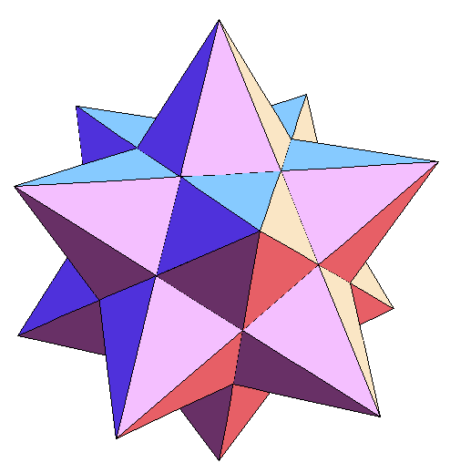
Малый звездчатый додекаэдр
Продолжение ребер додекаэдра приводит к замене каждой грани звездчатым правильным пятиугольником, и в результате возникает многогранник, который называется малым звездчатым додекаэдром.
Этот многогранник можно также получить из додекаэдра, установкой на его гранях правильных пятиугольных пирамид.
Вершинами какого многогранника являются вершины малого звездчатого додекаэдра?.
Ответ. Икосаэдра.

Slide 54
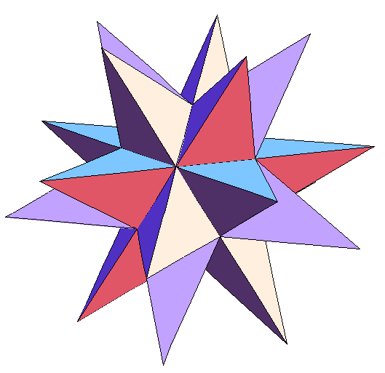
Большой звездчатый додекаэдр
Этот многогранник получается при продолжении граней додекаэдра. При этом каждая грань заменяется на правильный звездчатый пятиугольник.
Его можно также получить из икосаэдра, установкой на его гранях правильных треугольных пирамид.
Вершинами какого многогранника являются вершины большого звездчатого додекаэдра?.
Ответ. Додекаэдра.

Slide 55
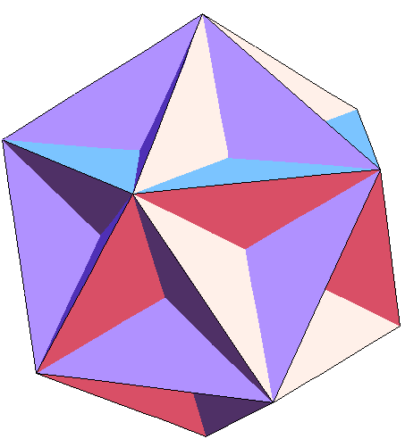
Большой додекаэдр
Этот многогранник получается при продолжении граней додекаэдра. Его гранями являются правильные пятиугольники.
Его можно также получить из икосаэдра, вырезанием из его граней правильных треугольных пирамид.
Вершинами какого многогранника являются вершины малого звездчатого додекаэдра?.
Ответ. Икосаэдра.

Slide 56
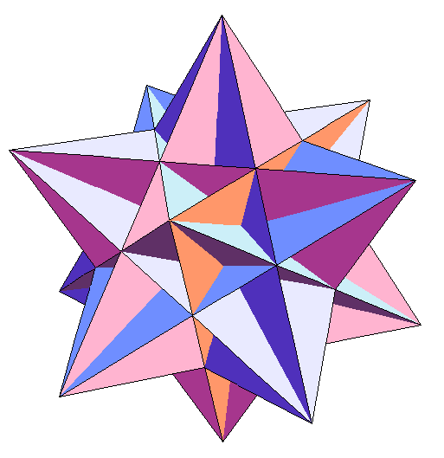
Большой икосаэдр
Получается продолжением граней икосаэдра. Его гранями являются правильные треугольники.
Его можно также получить из малого звездчатого додекаэдра вырезанием из его граней треугольных пирамид.
Вершинами какого многогранника являются вершины малого звездчатого додекаэдра?.
Ответ. Икосаэдра.

Slide 57
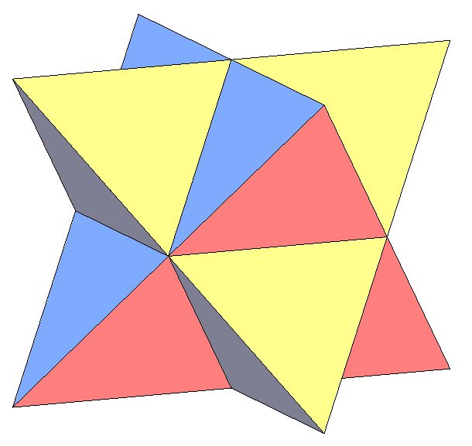
На рисунке изображен многогранник, называемый звездчатым октаэдром, получающийся продолжением граней октаэдра. Он был открыт Леонардо да Винчи, затем спустя почти сто лет переоткрыт И. Кеплером и назван им "Stella octangula" - звезда восьмиугольная.
Почему он не является правильным звездчатым многогранником?
Ответ: Его поверхность распадается на две части
Notes:
В режиме слайдов ответ появляется после кликанья мышкой.

Slide 58
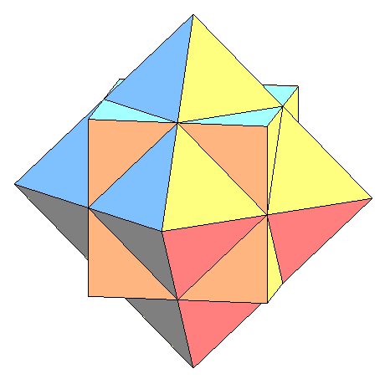
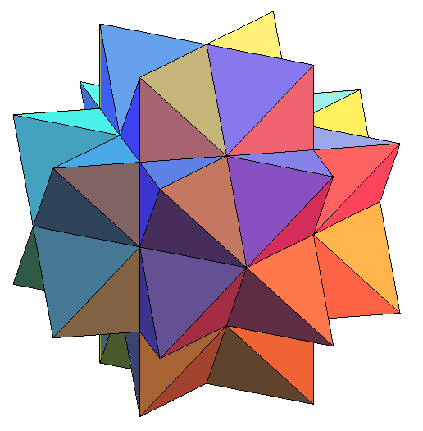
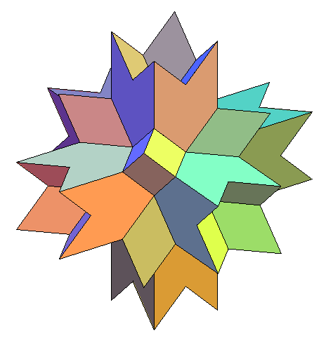
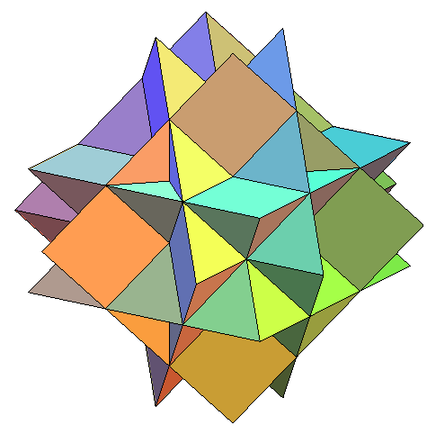
Звездчатые кубооктаэдры
Помимо правильных звездчатых многогранников (тел Кеплера-Пуансо) имеется более сотни различных звездчатых форм многогранников. На рисунке показаны звездчатые формы кубооктаэдра.

Slide 59
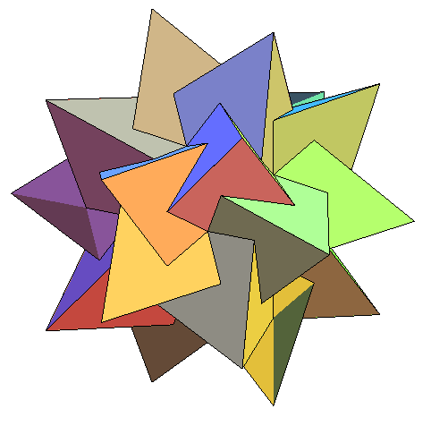
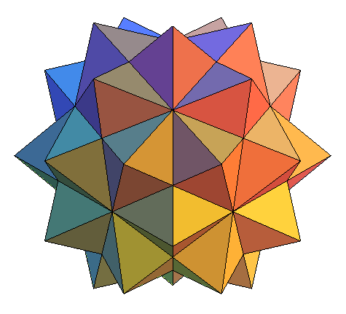
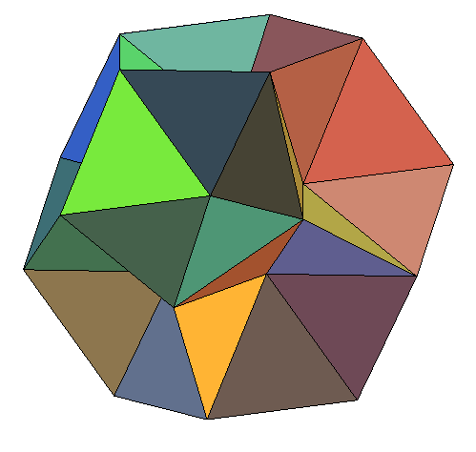
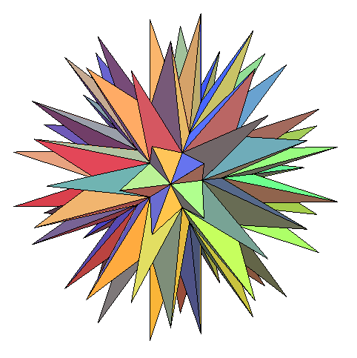
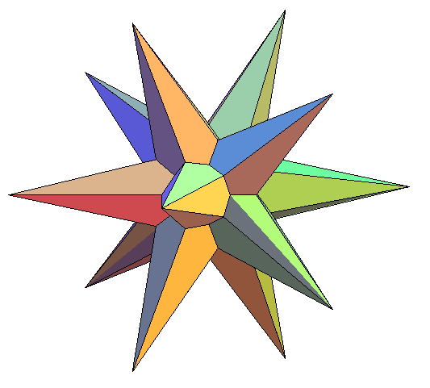
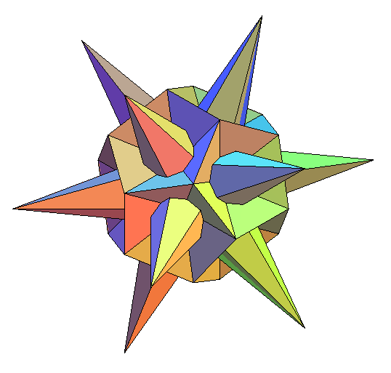
Звездчатые икосаэдры
На рисунке показаны некоторые звездчатые формы икосаэдра. Всего их 59.

Slide 60
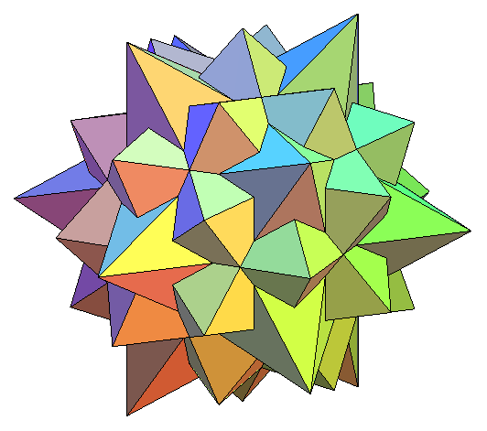
Звездчатые икосододекаэдры
На рисунке показаны некоторые звездчатые формы икосододекаэдра. Всего их 19.

Slide 61
Самостоятельная работа
1. Какой многогранник получится, если в октаэдре отсекающие плоскости провести через середины ребер, выходящих из одной вершины? Изобразите этот многогранник.
2. Чему равно ребро усеченного куба, полученного из единичного куба.
3. Чему равно ребро усеченного икосаэдра, полученного из единичного икосаэдра.
4. Какие боковые ребра должны быть у правильных пятиугольных пирамид, чтобы при добавлении их к граням додекаэдра с ребром 1 получился малый звездчатый додекаэдр?

